Slide 1
Vorgehen im 3er-Trupp

Slide 2
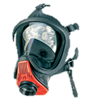
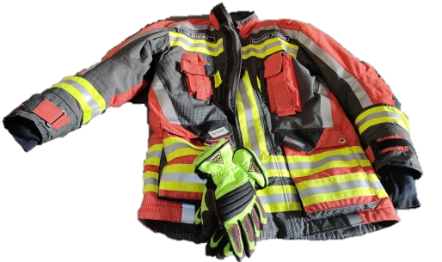
Gewicht PSA
0,8kg
1,2kg
11,3kg
0,5kg
2,7kg
0,6kg
2,0kg
3,4kg
3,2kg
PSA „Regensburg“: 9,8kg
Erweiterte PSA: 15,9kg
Gesamtgewicht PSA pro Truppmitglied: 25,7kg!

Slide 3
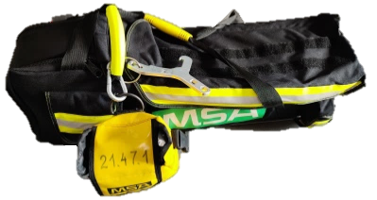
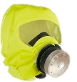
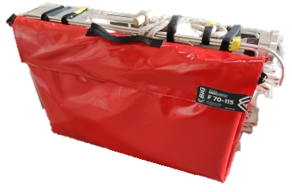
Gewicht Zusatzausrüstung
1,8kg
11,2kg
14,4kg
3,7kg
0,5kg
4,9kg
2,7kg
21,6kg
0,4kg
0,6kg
Zusatzgewicht zwischen 37,9 und 58,2kg pro Trupp!

Slide 4
Exkurs: Halligan vs. Feuerwehraxt
Halligan Tool + Spalthammer
Hervorragende Hebel- und Brecheigenschaften
Nutzbar als Ramme
Relativ hohes Systemgewicht (8,6kg)
Verletzungsgefahr durch Dorn & Schneide
Nutzbarkeit bei schlechter Sicht eher eingeschränkt
Feuerwehraxt
Geringes Gewicht (2,7kg)
Nutzbar als „verlängerter Arm“ bei Personensuche
Bewährtes Hiebwerkzeug
Evtl. Schwierigkeiten bei Wohnungstüren
Verletzungsgefahr durch Hebelpunkt
Empfehlung:
Bei notwendiger Wohnungsöffnung: Halligan + Spalthammer verwenden
Bei Vorgehen in verrauchten Bereich auf Feuerwehraxt zurückgreifen
Ggf. Halligan + Spalthammer an der Rauchgrenze bereitstellen und bei Bedarf holen

Slide 5
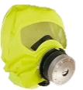
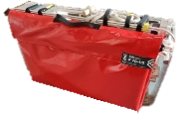
Ausrüstungsverteilung 2er-Trupp
75kg
+
25,7kg
=
100,7kg
75kg
+
25,7kg
=
100,7kg
6,0kg
32,8kg
(11,2kg)
Insgesamt 106,7kg
37,7kg oder 42% Körpergewicht zusätzlich
Insgesamt 133,5kg
58,5kg oder 78% Körpergewicht zusätzlich
Gesamtmasse Trupp: 240,2kg
90,2kg PSA und Ausrüstung werden mitgenommen
Im Schnitt: 48,1kg Masse/Truppmitglied zusätzlich (entspricht 64% Körpergewicht)

Slide 6
Aufgaben 3er-Trupp
Truppmitglied 1 (ATF):
Funk
Absuche/Tür- kennzeichnung
Handhabung Brechwerkzeug
Truppmitglied 2 (ME):
Koordinierung des Trupps
Bedienung WBK
Truppmitglied 3 (ATM):
Schlauchma- nagement
Löschwasser- abgabe

Slide 7
Ausrüstungsverteilung 3er-Trupp
75kg
+
25,7kg
=
100,7kg
75kg
+
25,7kg
=
100,7kg
75kg
+
25,7kg
=
100,7kg
4,2kg
1,8kg
32,8kg
(11,2kg)
Insgesamt 104,9kg
29,9kg oder 40% Körpergewicht zusätzlich
Insgesamt 102,5kg
27,5kg oder 37% Körpergewicht zusätzlich
Insgesamt 133,5kg
58,5kg oder 78% Körpergewicht zusätzlich
Gesamtmasse Trupp: 340,9kg
115,9kg PSA und Ausrüstung werden mitgenommen
Im Schnitt: 38,6kg Masse/Truppmitglied zusätzlich (entspricht 52% Körpergewicht)

Slide 8
http://www.lz-altstadt.de

